Slide 1
Group Meeting
邹世明
2024/11/15

Slide 2
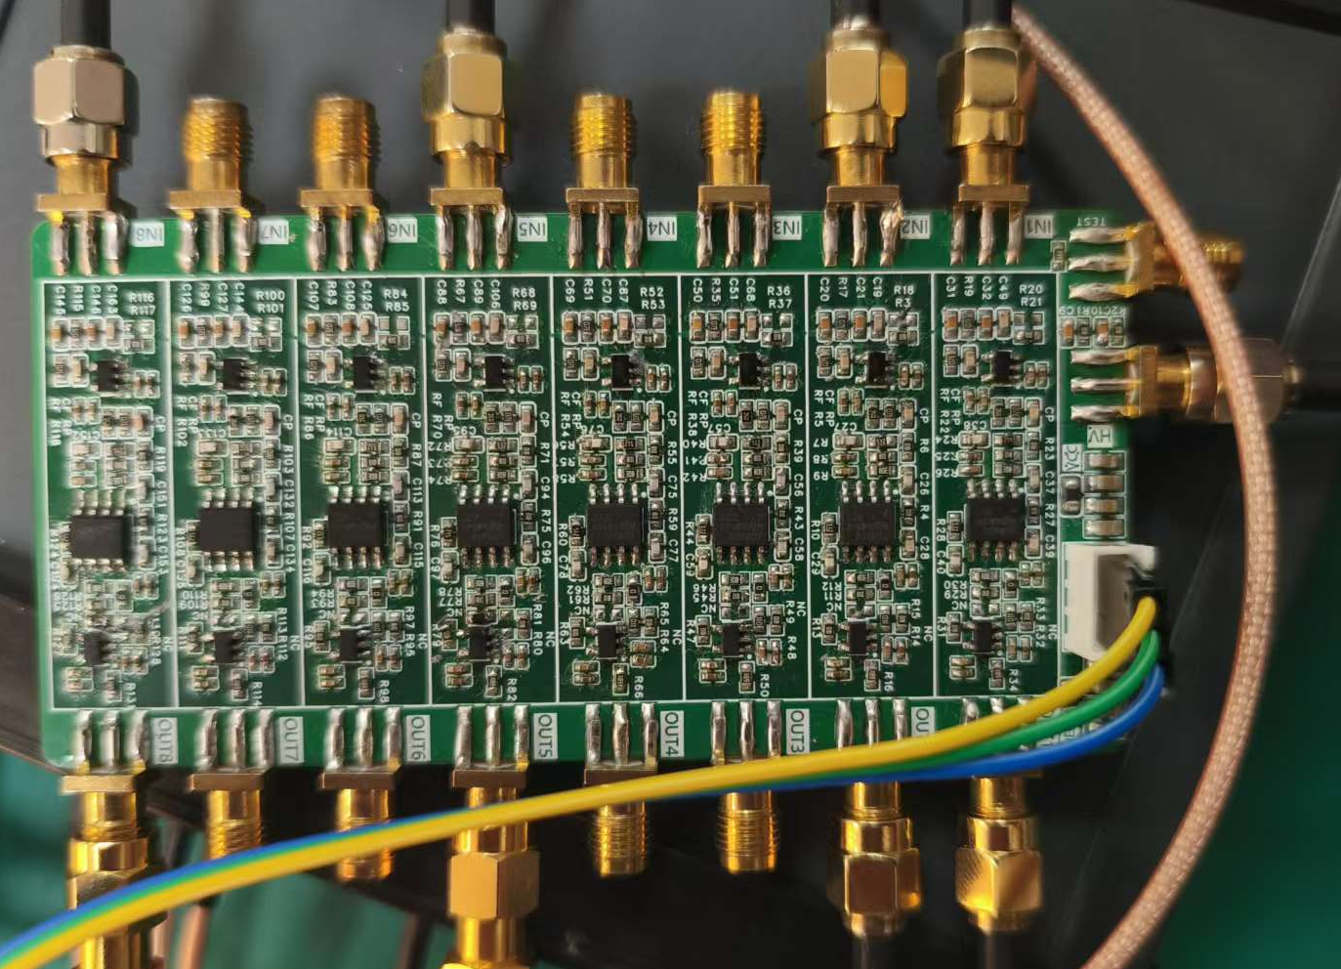
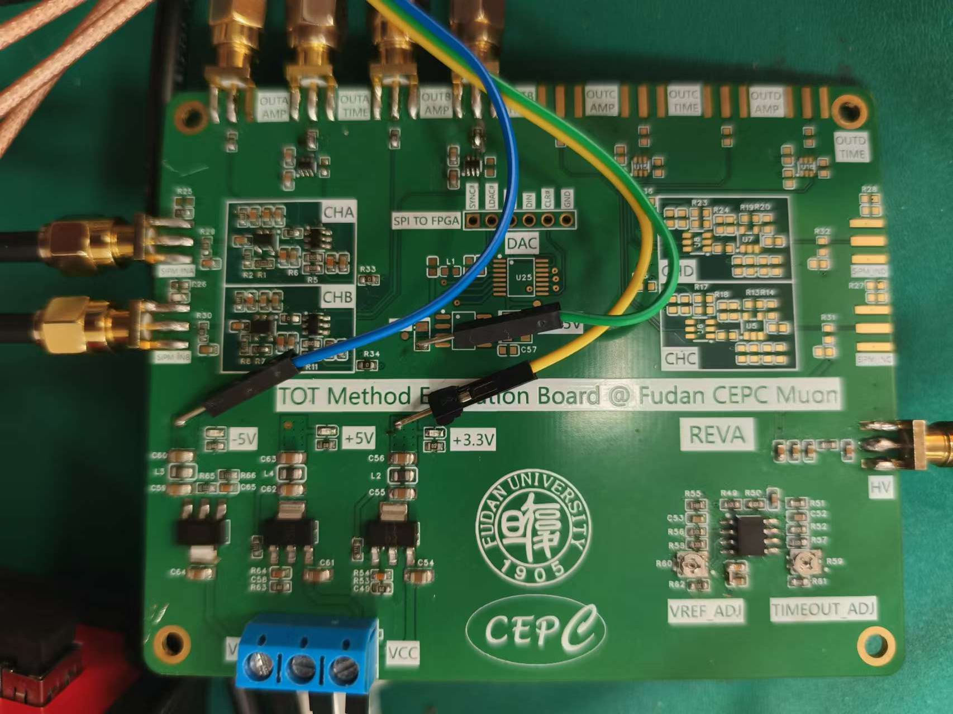
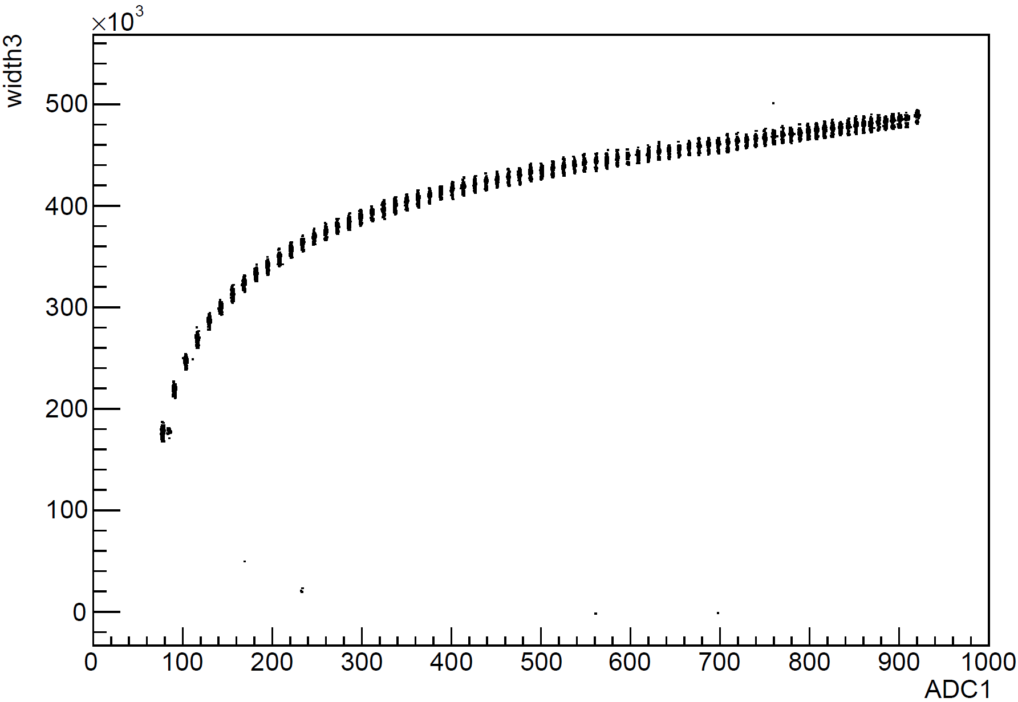
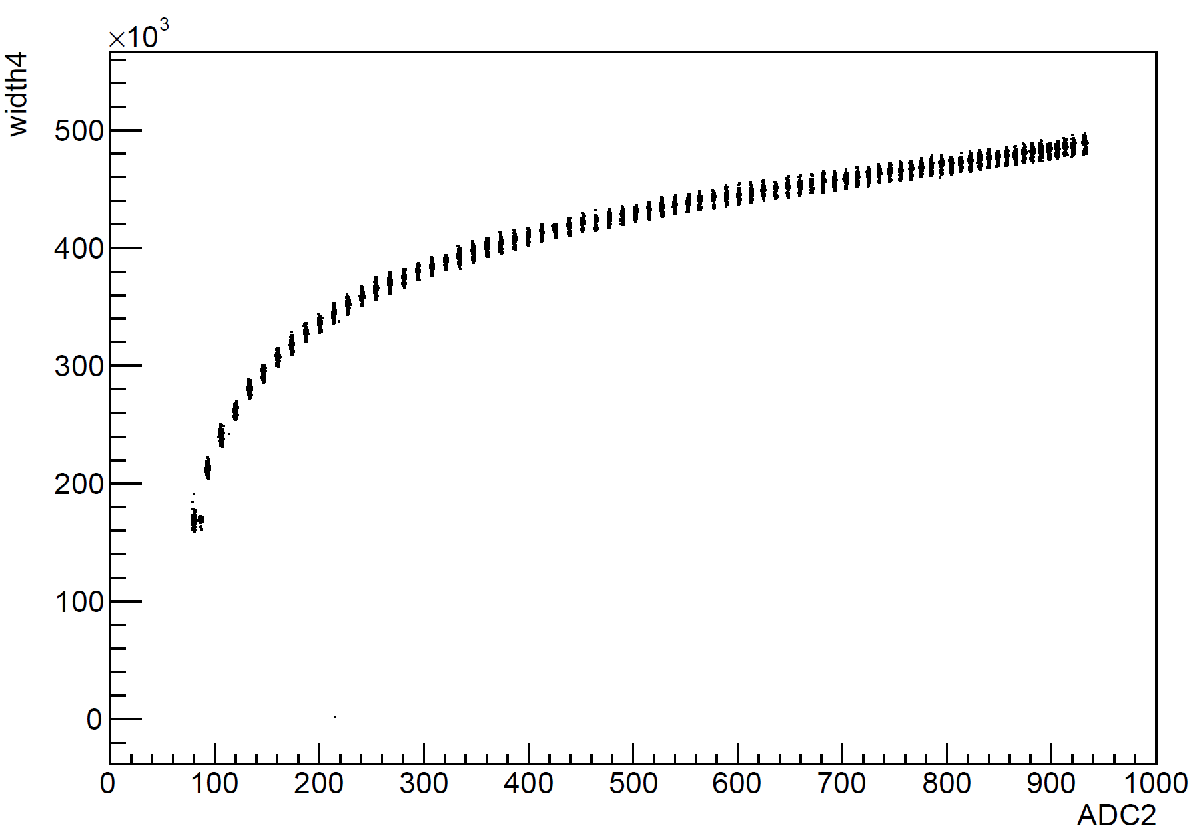
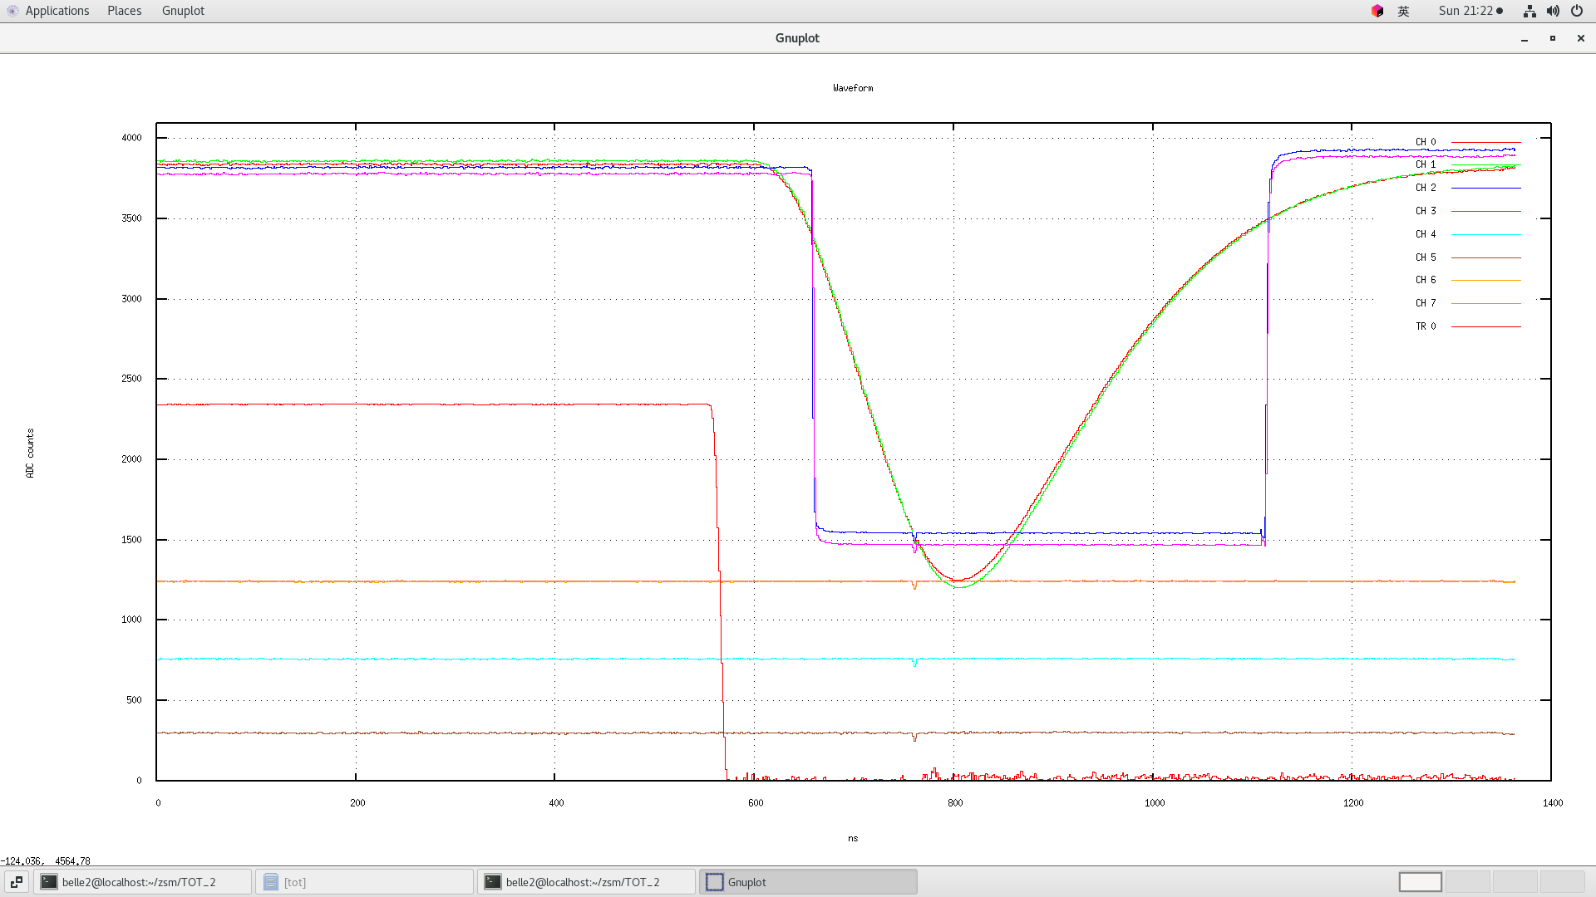
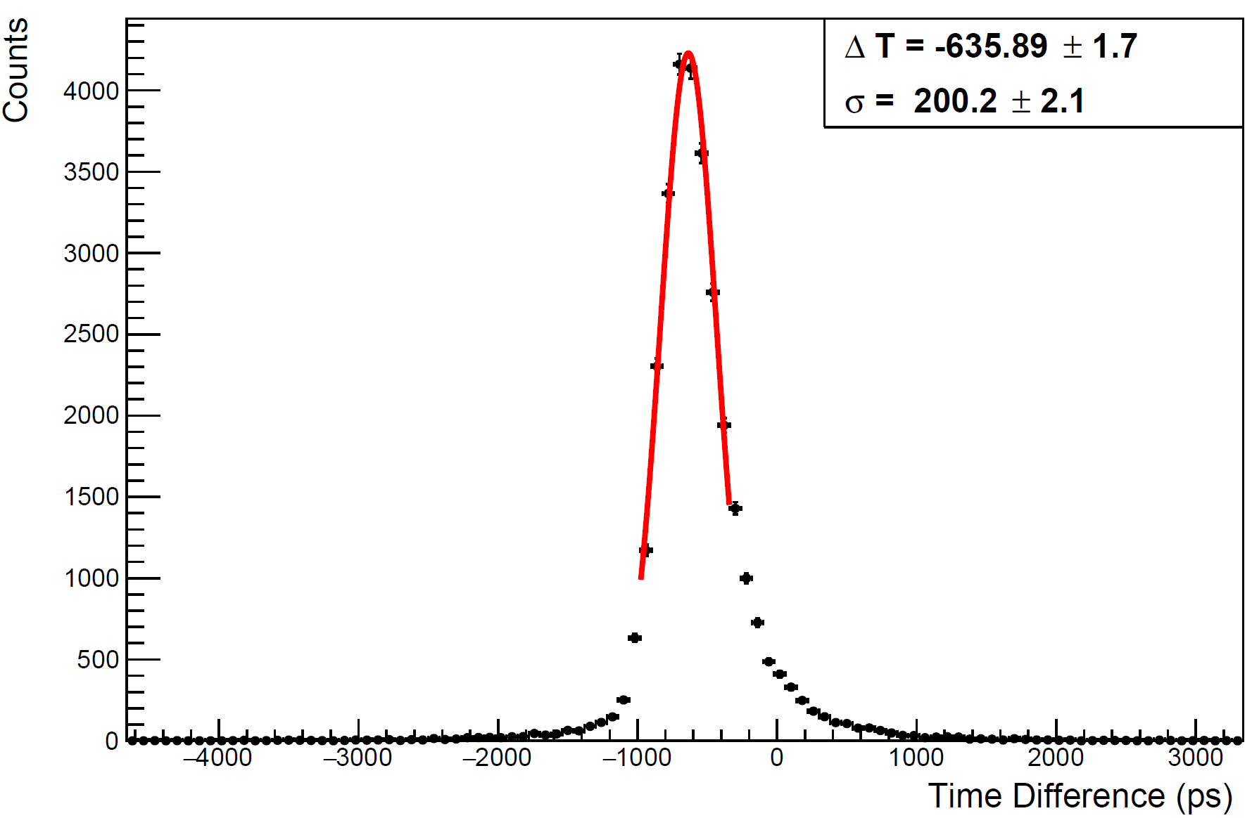
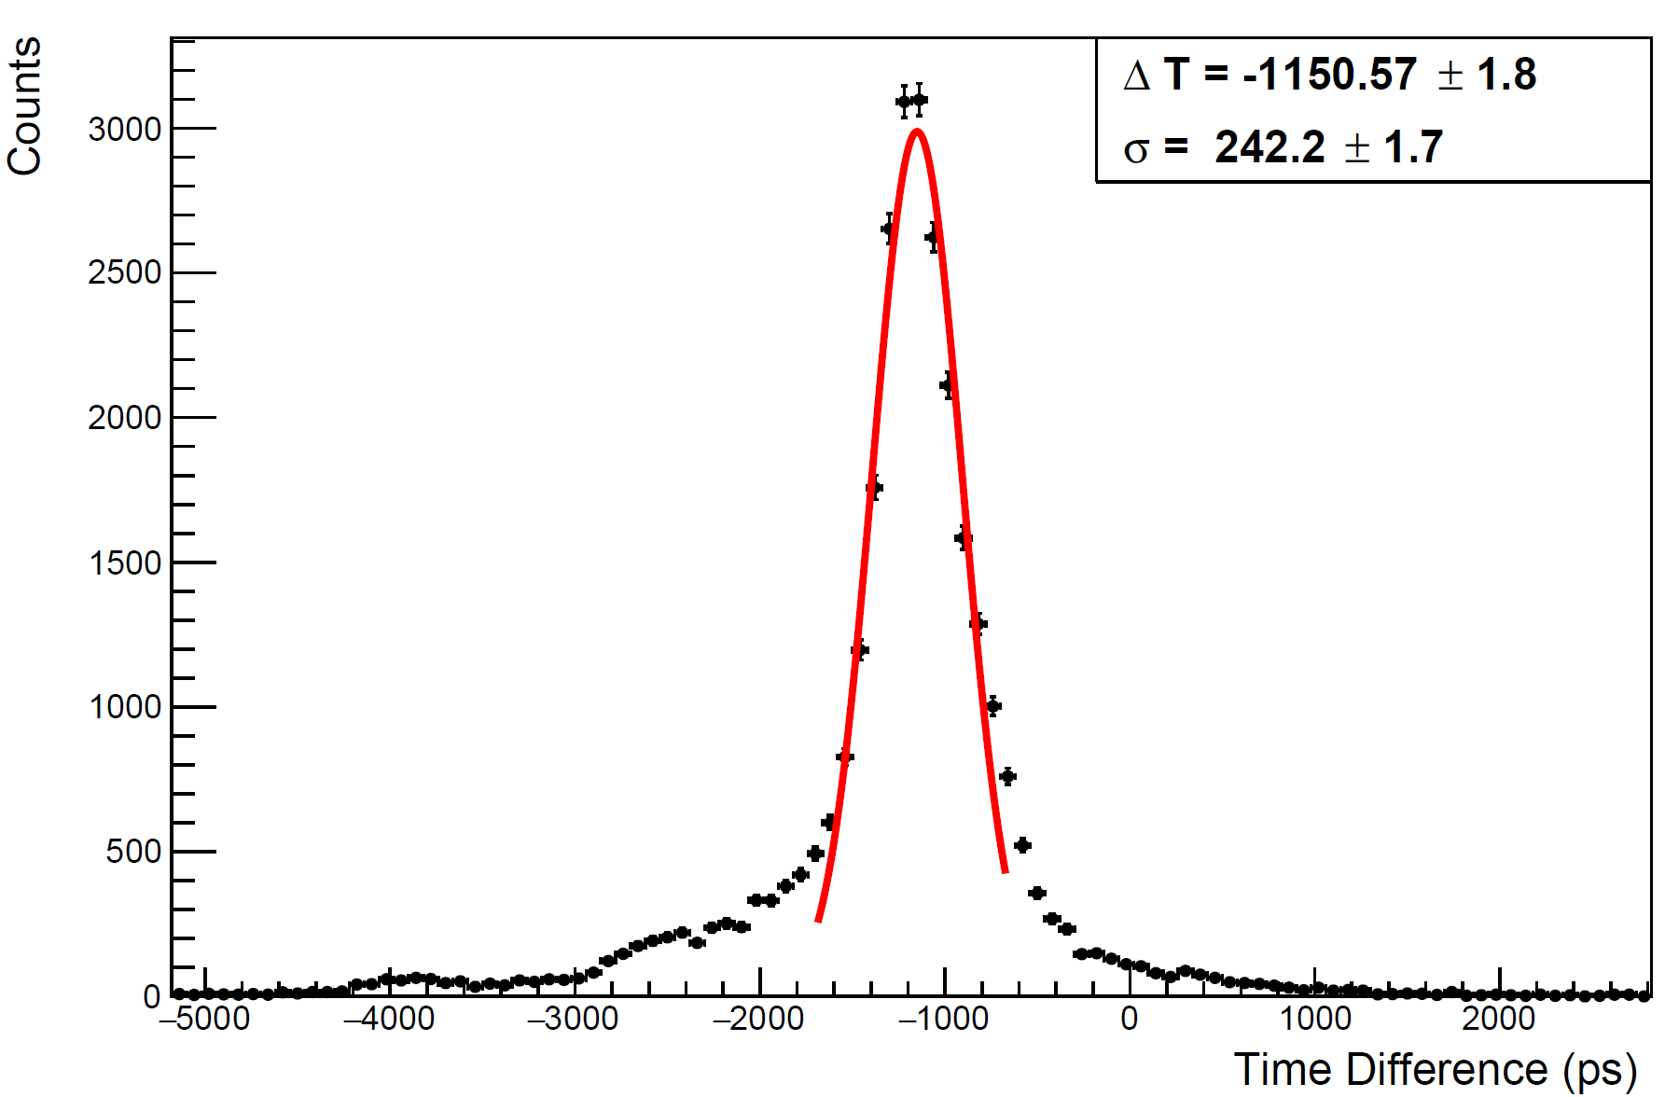
TOT 测试（信号发生器）
信号发生器注入不同的电荷量
放大电路（放大+滤波）
TOT电路
$$width=104.9×\ln\left(0.2×ADC−12.2\right)−0.9−0.14×ADC$$
T1-T2
TOT
Waveform

Slide 3
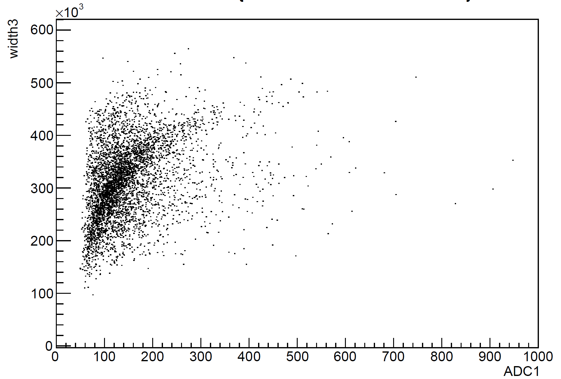
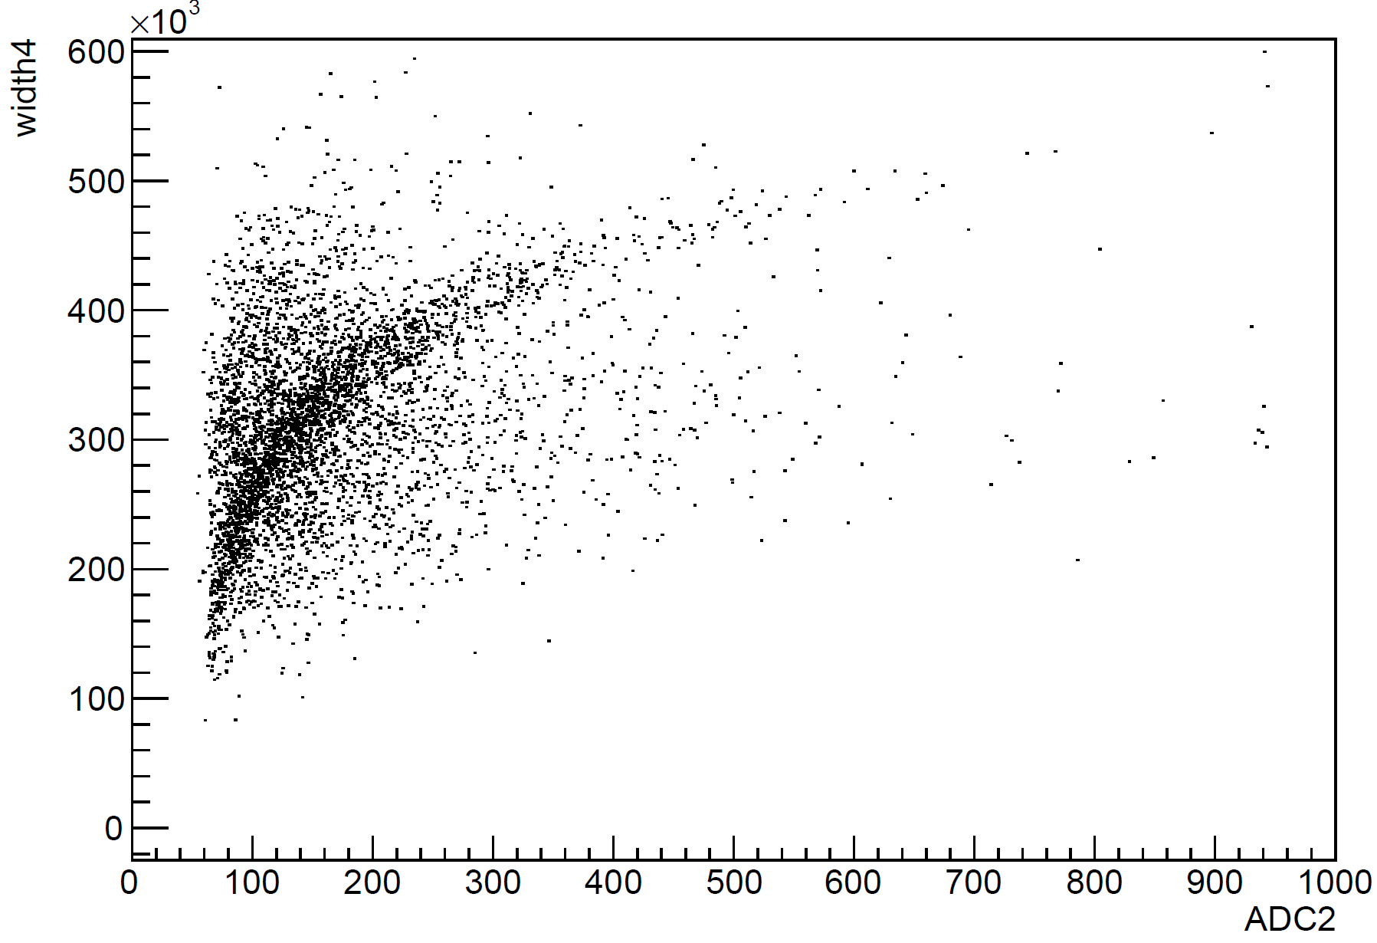
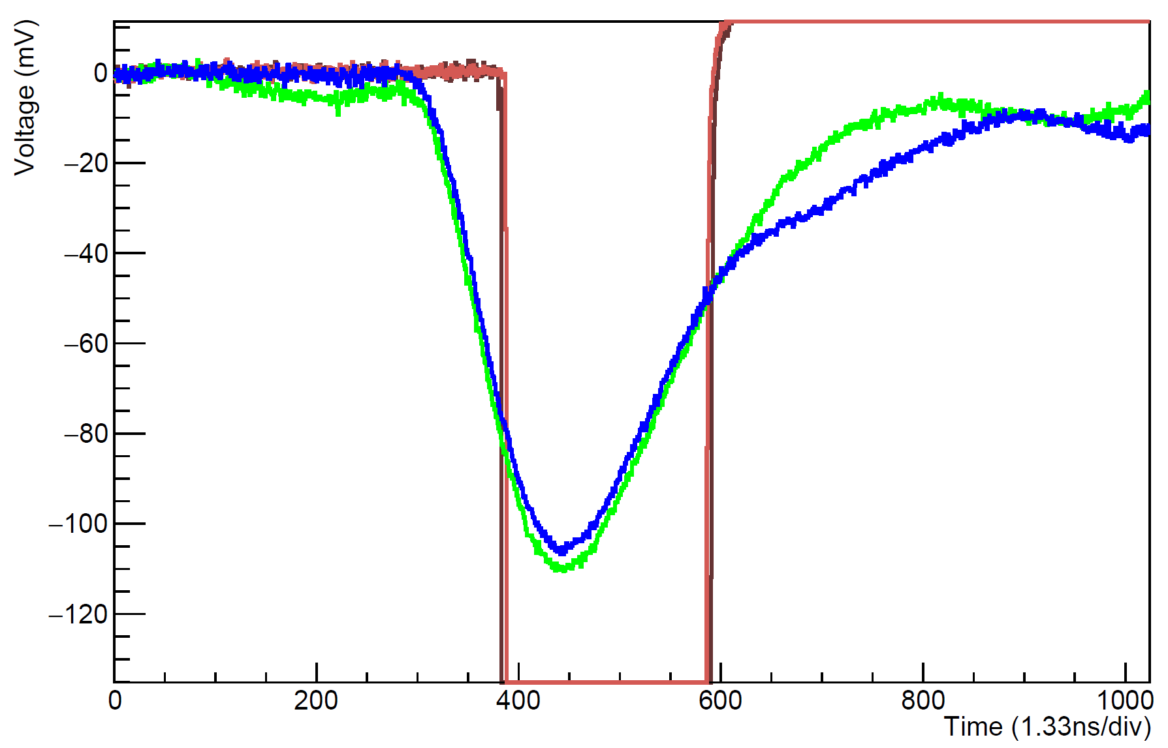
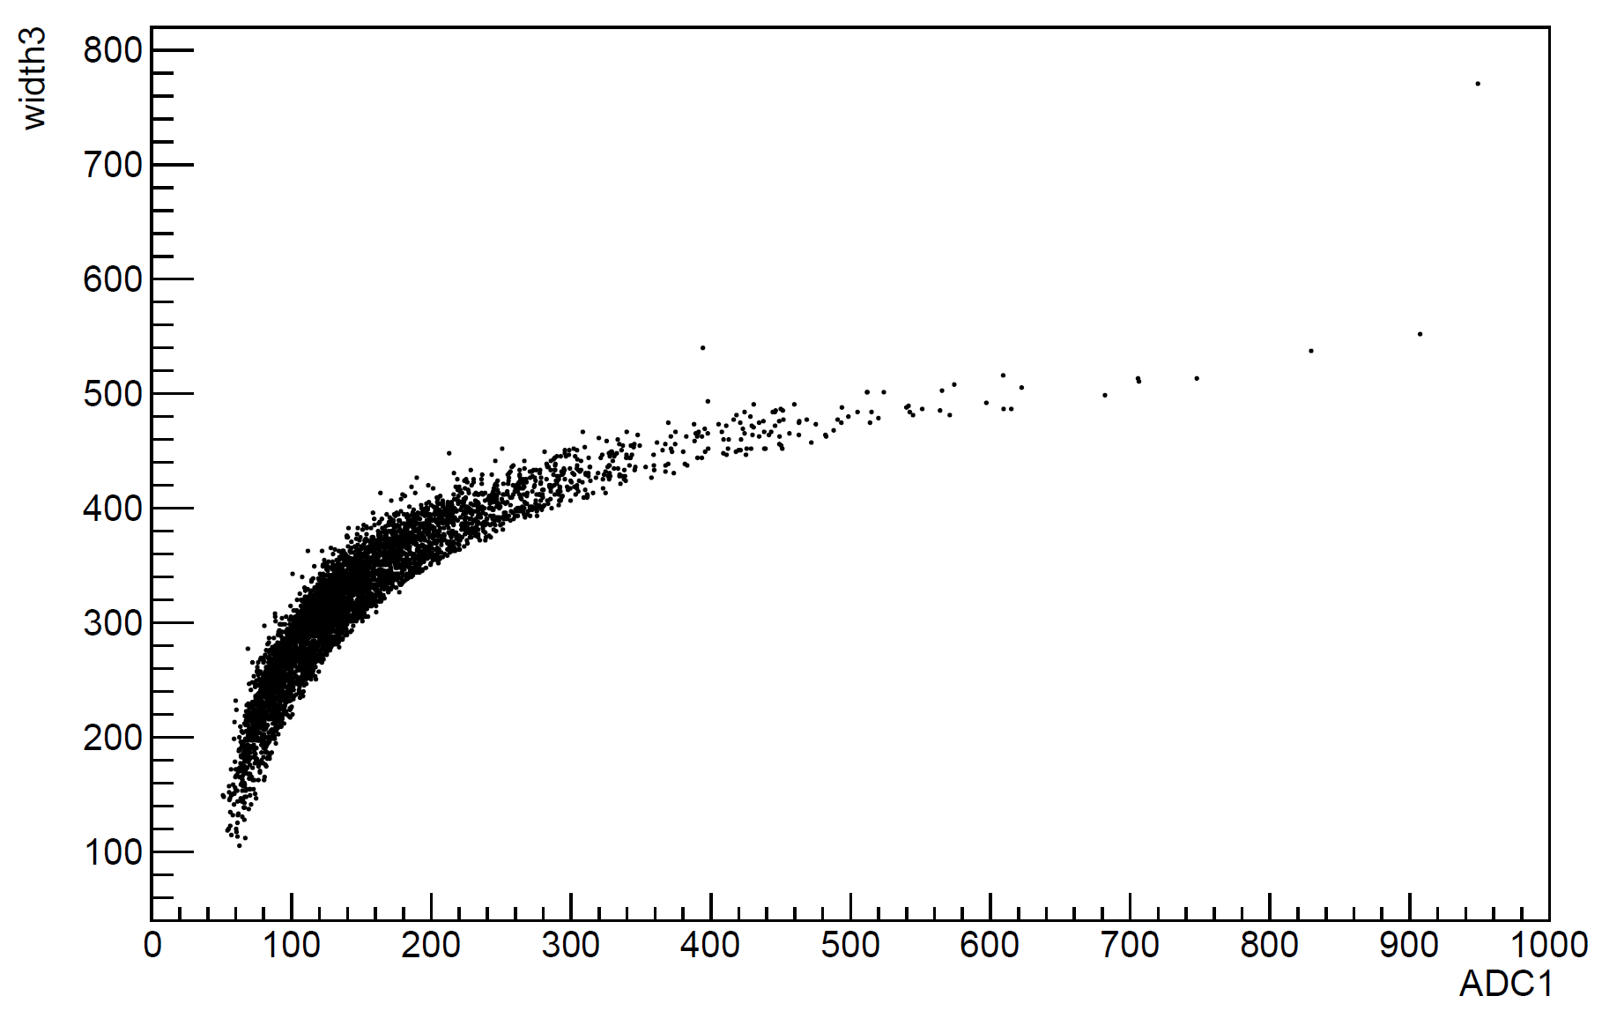
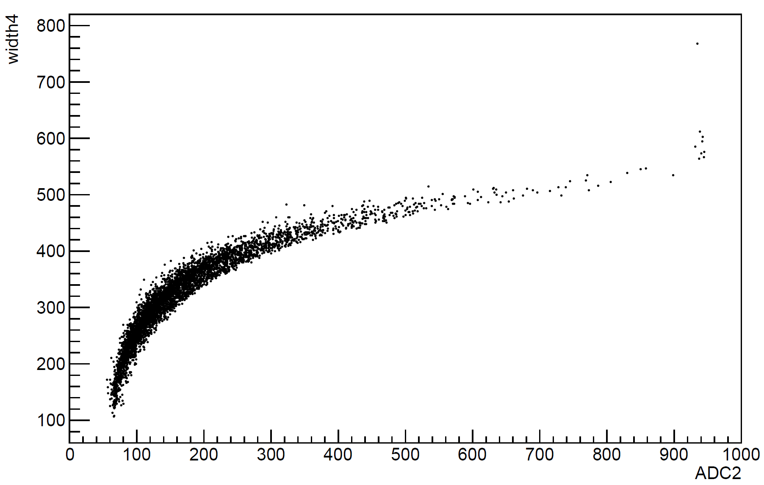
TOT 测试（宇宙线测试）
宇宙线测试（SiPM-EQR20-11-3030)
放大电路（放大+滤波）
TOT电路
Previous results

Slide 4
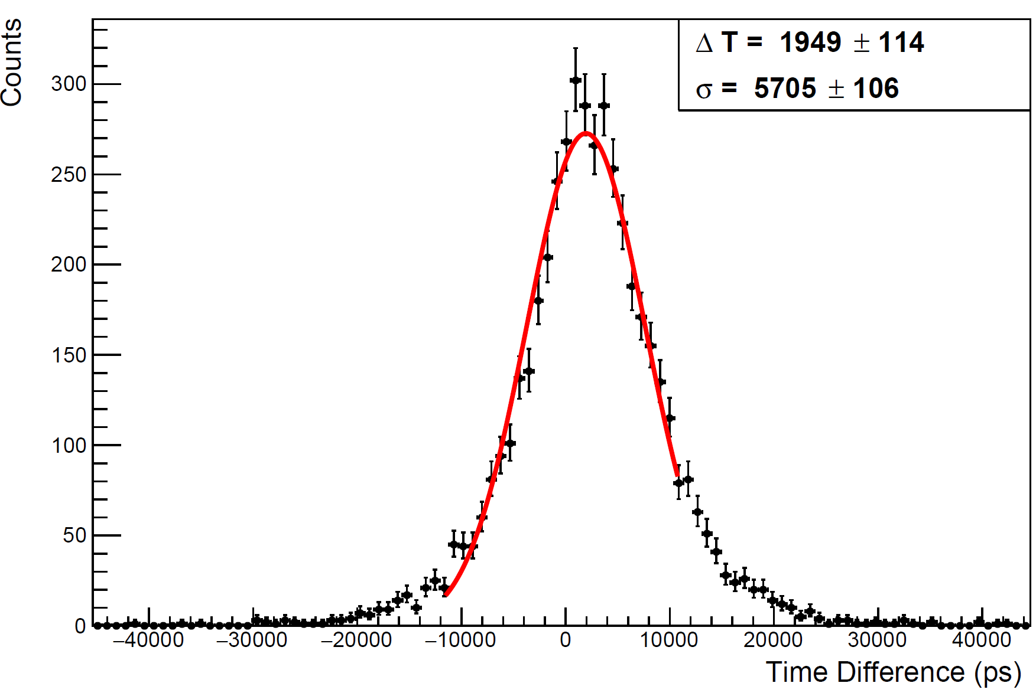
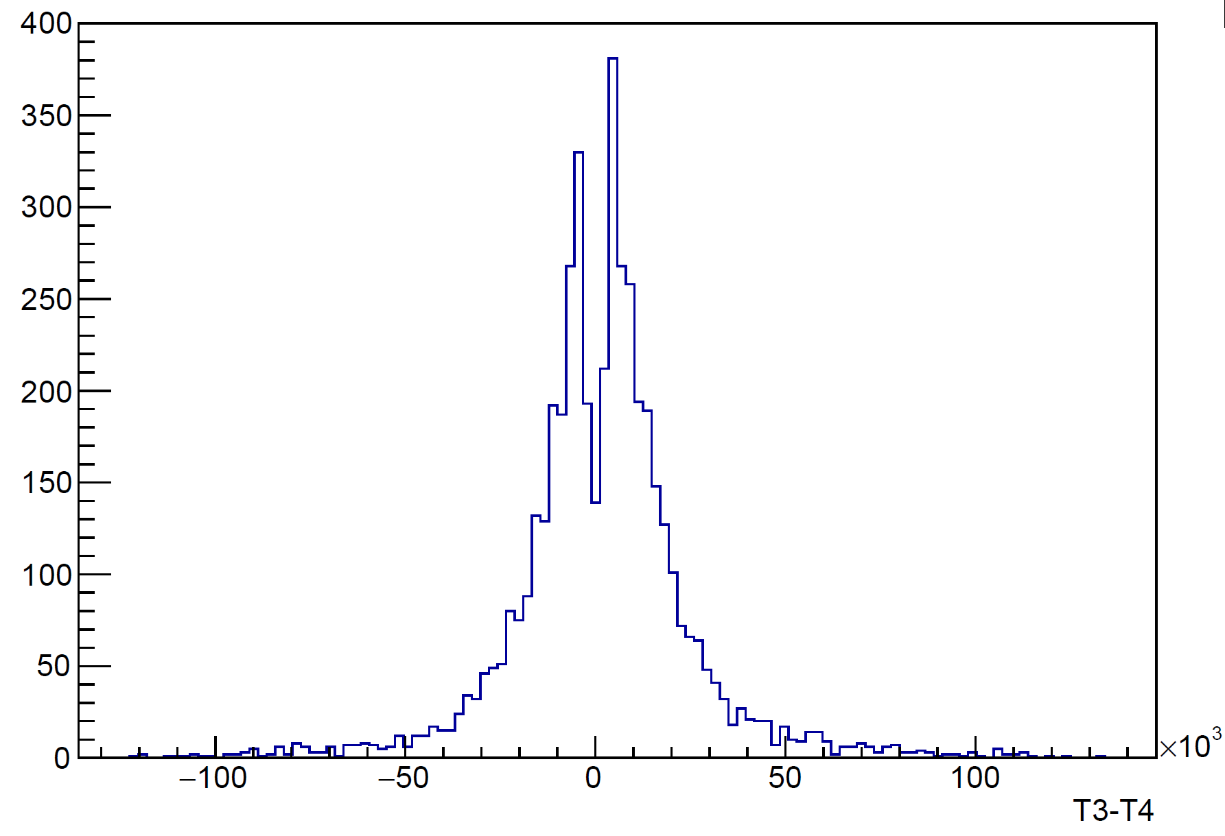
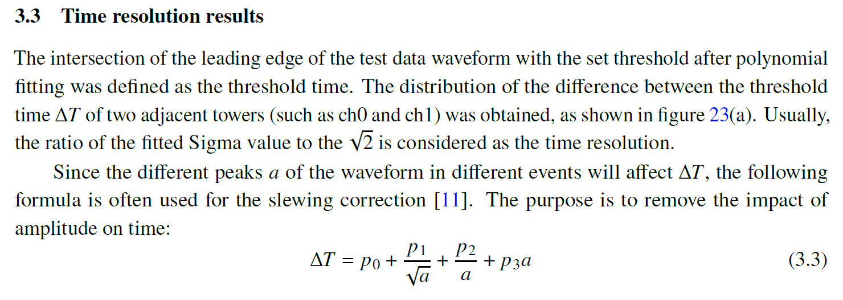
Time determination of TOT
宇宙线测试（SiPM-EQR20-11-3030)
T1-T2
TOT
Previous results

Slide 5
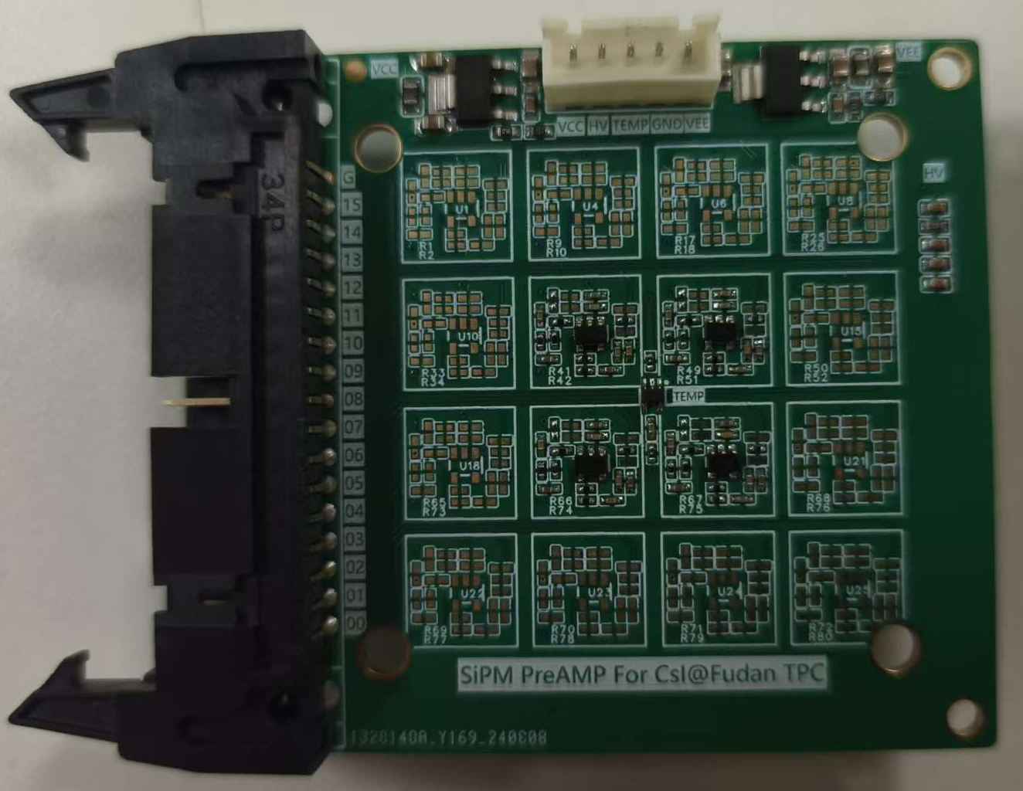
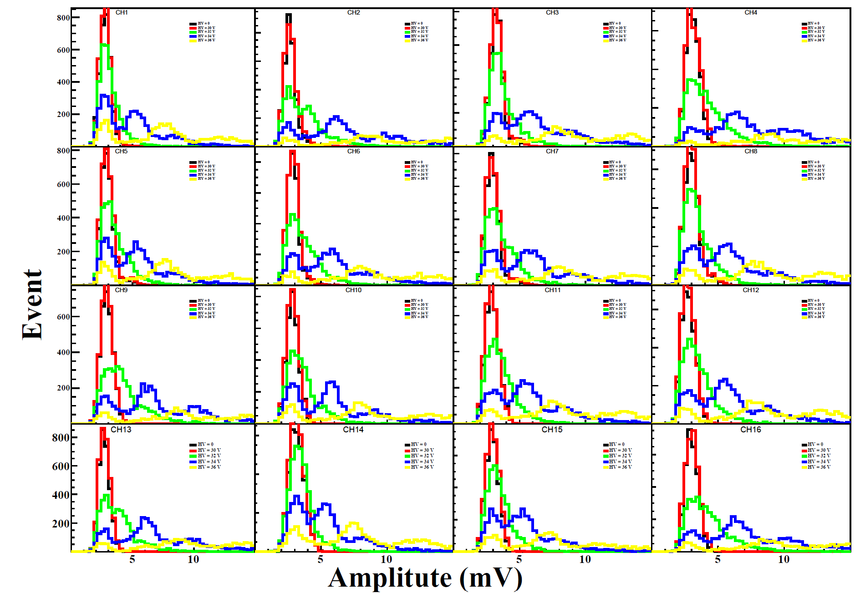
Test for aerogel

